Slide 1
Nacionālais enerģētikas un klimata plāns 2021. - 2030.gadam
Andrejs Apaņuks
Ekonomikas ministrijas Ilgtspējīgas enerģētikas politikas departamenta direktors
16.01.2019., Rīga

Slide 2
Enerģētikas savienība
2005.gada 27.oktobris
Obligātā un visaptverošā Eiropas Savienības enerģētikas politikas ieviešanas koncepcija
2007.gada 13.decembris
Lisabonas līgums - solidaritāte energoapgādes jautājumos un izmaiņas enerģētikas politikā ES
2006.gada 8.marts
EK «Zaļā grāmata» - Eiropas stratēģija ilgtspējīgai, konkurētspējīgai un drošai enerģijai
2007.gada 9.marts
Eiropadome – Energy for a Changing World:
SEG emisiju samazinājums
Biodegvielu izmantošana
Eiropas energotehnoloģiju stratēģiskā plāns
Energopiegādes un energoražošanas nodalīšana no izplatīšana tīkliem
2014.gada 24.oktobris
Eiropadomes secinājumi - Enerģētikas savienības izveide

Slide 3
Enerģētikas savienība
Enerģijas piegādes drošība
Ilgtspēja
Enerģētikas savienība
Konkurētspēja
Droša, ilgtspējīga un konkurētspējīga enerģija par pieejamu cenu
Notes:
Enerģētikas savienības pamatā ir trīs sen iedibināti ES enerģētikas politikas mērķi: enerģijas piegādes drošība, ilgtspējīgums un konkurētspēja.
Lai šos mērķus sasniegtu, galvenā uzmanība Enerģētikas savienībā jāvērš uz piecām savstarpēji saistītām dimensijām, un tās ir enerģētiskā drošība, solidaritāte un uzticēšanās; iekšējais enerģijas tirgus; energoefektivitāte kā ieguldījums enerģijas pieprasījuma iegrožošanā; ekonomikas dekarbonizācija un pētniecība, inovācija un konkurētspēja.

Slide 4
NEKP dimensijas
Dekarbonizācija
Energoefektivitāte
Enerģētiskā drošība
Iekšējais enerģijas tirgus
Pētniecība, inovācijas, konkurētspēja
Notes:
Dekarbonizācija
SEG emisiju samazināšana
CO2 piesaiste
AER enerģija
Energoefektivitāte
Kopējais energoresursu patēriņš
Energoresursu galapatēriņš
Ēku energoefektivitāte
Enerģētiskā drošība
Enerģētiskā neatkarība
Energoimports
Enerģētikas sistēmas elastība
Iekšējais enerģijas tirgus
Starpsavienojumi
Infrastruktūra
Tirgus integrācija
Enerģētiskā nabadzība
Pētniecība, inovācijas, konkurētspēja

Slide 5
NEKP 2030
Reģionālā sadarbība
Konsultācijas ar valsts institūcijām un sabiedrību
Mērķi katrai dimensijai
Pasākumi mērķu sasniegšanai
Finansēšanas instrumenti
Ietekmes novērtējums, uzraudzība
Pašreizējais stāvoklis

Slide 6
LATVIJAS NACIONĀLAIS ENERĢĒTIKAS UN KLIMATA PLĀNS 2021.-2030.GADAM

Slide 7
Latvijas politikas plānošanas sistēma enerģētikā līdz 2030.gadam
Nacionālais enerģētikas un klimata plāns 2021.-2030.gadam
Latvijas Ilgtermiņa attīstības stratēģija 2030.gadam
NAP 2020
NAP 2021.-2027.g.
Latvijas Enerģētikas ilgtermiņa stratēģija 2030.gadam
Enerģētikas attīstības pamatnostādnes 2016.–2020.gadam
Energoefektivitātes politikas alternatīvo pasākumu plāns
Par atjaunojamo energoresursu izmantošanu transporta sektorā
Koncepcija par energoefektivitāti prasību pārņemšanu
AER Rīcības plāns (2010)

Slide 8
NEKP izstrādes grafiks
2018
Plāna projekta iesniegšana
2019 I
Stratēģiskā ietekmes uz vidi novērtējuma izstrāde
Papildus iespējamo jaunu pasākumu definēšana un ietekmes novērtēšana
2019 II
Eiropas Komisijas rekomendāciju saņemšana
Eiropas Komisijas rekomendāciju izvērtēšana un iestrāde Plānā
2019 III
Plāna precizēšana un publisko konsultāciju nodrošināšana
2019 IV
Plāna apstiprināšana Ministru kabinetā un iesniegšana EK

Slide 9
NEKP 2030 izstrāde
NEKP 2030 projekts
NEKP 2030 projekta precizēšana
NEKP 2030
2018.gada beigas
2019.gads
2019.gada beigas
EK izvērtē plānus un ES kopējos mērķus
Aktualizētā NEKP 2030 projekts
2023.gada vidus
Aktualizētais NEKP 2030
2024.gada vidus
katrus piecus gadus

Slide 10
Reģionālās konsultācijas un reģionālā sadarbība
Reģionālās konsultācijas:
Baltijas ministru padomes ietvaros;
Baltijas enerģijas tirgus integrācijas plāna ietvaros
Reģionālā sadarbība:
Kopīgie interešu projekti;
Elektroenerģijas starpsavienojumi un gāzes tirgus savienošana
Sinhronizācijas un desinhronizācijas projekti;
Iespējamie pārrobežu AER projekti
Sadarbība un koordinēšanās vienotu nosacījumu piemērošanai transportam

Slide 11
NEKP mērķis
Izmaksu efektīvā un dabas resursus saudzējošā veidā nodrošināt pāreju uz oglekļa mazietilpīgu un reģionā un pasaulē konkurētspējīgu ekonomiku, veidojot sabalansētu, efektīvu, uz tirgus principiem balstītu enerģētikas politiku, kas nodrošina Latvijas ekonomikas attīstību un sabiedrības labklājību
Sabiedrības labklājība
Sabalansēta enerģētikas politika
Oglekļa mazietilpīga ekonomika
Notes:
Izmaksu efektīvā un dabas resursus saudzējošā veidā
→ nodrošināt pāreju uz oglekļa mazietilpīgu un reģionā un pasaulē konkurētspējīgu ekonomiku
→ veidojot sabalansētu, efektīvu, uz tirgus principiem balstītu enerģētikas politiku,
→ kas nodrošina Latvijas ekonomikas attīstību un sabiedrības labklājību.

Slide 12
NEKP 2030 dimensiju mērķi
SEG samazinājums 40% pret 1990.g.
SEG emisijas -6% pret 2005
CO₂ piesaiste < 3,1 milj. vienību
AER īpatsvars 32%
45% kopējā enerģijas gala patēriņā
Transportā
7 – 14% AER īpatsvars
Siltumapgādē +0,55% ikgadēji
Energoefektivitātes mērķis 32,5%
Primārās enerģijas patēriņš 49,95 TWh
Kumulatīvais ietaupījums 19,87 TWh (jaunie ikgadējie ietaupījumi ≥ 0,8%)
Vismaz 15%
Moderno biodegvielu īpatsvars 0,2 % 2022.g. – 3,5% 2030.g.
Starpsavienojumu mērķis
ES mērķi
LV mērķi
LV apakšmērķi
Notes:
SEG emisiju samazināšanas mērķis ir stingri noteikts Saistību pārdales regulā – 6% samazinājums no 2005.gada apjoma;
Lai sasniegtu šo mērķi saskaņā ar šī brīža prognozēm vidēji katru gadu ir jānodrošina vismaz 1000 kilotonnas samazinājums, kas ir apmēram tik pat daudz, cik katru gadu saražo mājsaimniecības un atkritumu apsaimniekošanas sektori kopā
AER ieguldījums mums ir jānosaka pašiem, bet pēc Eiropas Komisijas aprēķiniem Latvijai būtu jāpiedāvā vismaz 49%-50% AER īpatsvara ieguldījums
AER īpatsvara mērķis transporta sektorā ir noteikts AER direktīvā – 14% 2030.gadā
AER direktīvā ir arī noteikti mērķi moderno biodegvielu un biogāzes īpatsvaram transportā
Arī AER īpatsvaram siltumapgādē un aukstumapgādē ir noteikti minimālie mērķi.
Ja par atskaites gadu ņem 2020.gadu, tad Latvijai ir jānodrošina vismaz 57,7% AER īpatsvars siltumapgādē un aukstumapgādē
Direktīvā ir noteikts minimālais mērķis ikgadējiem jauniem ietaupījumiem

Slide 13
NEKP 2030 dimensiju mērķi
Politikas rezultāts katrā Plāna dimensijā | ES |  | Latvija
 | Mērķa vērtība |  | Faktiskā vērtība |  | Mērķa vērtība
 | 2020 | 2030 | 2016 | 2017 | 2020 | 2030
1.1. SEG emisiju samazināšanas mērķis (% pret 1990.g.) | -20 | -40 | -57 | -57 | - | -55
1.1.1. Ne-ETS darbības (% pret 2005.g.) | -10 | -30 | +6 | +7 | +17 | -6
1.1.2. ETS darbības (% pret 2005.g.) | -21 | -43 | -23 | -28 | -21 | -
1.1.3. ZIZIMM uzskaites kategorijas (milj.t.) | - | 0 | - | - | 0 | -3,1
1.2. Enerģijas, kas ražota no AER īpatsvars enerģijas bruto gala patēriņā (%) | 20 | 32 | 37,2 | tbu | 40 | 45
1.3. Enerģijas, kas ražota no AER, īpatsvars enerģijas bruto galapatēriņā transportā (%) | 10 | 14 | 2,8 | tbu | 10 | 14
1.4. Moderno biodegvielu īpatsvars enerģijas bruto galapatēriņā transportā (%) | - | 3,5 | 0 | 0 | - | 3,5
1.5. Enerģijas, kas ražota no AER, īpatsvars enerģijas bruto gala patēriņā elektroenerģijas ražošanā (%) | - | - | 52 | tbu | 53,4 | -
1.6. Enerģijas, kas ražota no AER, īpatsvars enerģijas bruto gala patēriņā siltumapgādē un aukstumapgādē ražošanā (%) | - | - | 51 | tbu | 59,8 | -
2. Energoefektivitātes pieaugums (%) | 20 | 32,5 | - | - | - | -
2.1. Neobligātais mērķis – primārās enerģijas patēriņš (Mtoe) | 1474 | 1273 | 4,32 | 4,56 | 5,4 | 4,33
2.2. Neobligātais mērķis – enerģijas galapatēriņš (Mtoe) | 1078 | 956 | 3,92 | 4,11 | 4,47 | 3,57
2.3. Valsts obligātais mērķis – uzkrātais gala enerģijas ietaupījums (Mtoe) | - | - | 0,18 | tbu | 0,85 | 1,7
2.4. Ēku atjaunošanas mērķis (kopā renovēti, m²) | - | - | 232 635 | 368 794 | 678 460 | tbu
2.5. Īpatnējais siltumenerģijas patēriņš ēkās (kWh/m²/gadā) | - | - | tbu | tbu | 150 | 100
3.1. Importa īpatsvars bruto iekšzemes enerģijas patēriņā (t.sk. bunkurēšana) (%) | - | - | 47,2 | tbu | 44,1 | 30
4.1. Starpsavienojumu jauda (% pret uzstādīto ģenerējošo jaudu) | 10 | 15 | - | 80 | 10 | 15
4.2. Iespējas pirkt dabasgāzi no dažādiem avotiem (avotu skaits) | 1 | 1 | 1 | >2 | ≥1 | >1
5.1. Inovatīvu produktu apgrozījums (% no kopējā apgrozījuma) | - | - | tbu | tbu | - | >14
5.2. Inovatīvu uzņēmumu īpatsvars (%) no visiem uzņēmumiem) | - | - | tbu | tbu | - | >40
5.3. Augsto tehnoloģiju nozaru eksporta īpatsvars (% no visa eksporta gadā) | - | - | tbu | tbu | - | >15

Slide 14
2030 mērķu izpildes principi
mērķiem jābūt ambiciozākiem kā 2020 mērķiem
jānodrošina enerģijas patēriņa samazinājums un AER īpatsvara palielinājums (siltumapgādē un transportā)
jānodrošina enerģijas ietaupījumi, tos īstenojot:
ēku renovācijā un energoefektivitātes uzlabošanā;
tehnoloģiju energoefektivitātes uzlabošanā;
transporta energoefektivitātes uzlabošanā, t.sk. elektromobilitātē
«energy efficiency first» princips - horizontāli visos pasākumos
jauna atbalsta nepiešķiršana fosilajam kurināmajam / degvielai

Slide 15
Kādi ārējie faktori noteiks virzību uz mērķu sasniegšanu?
Tehnoloģiju izmaksas
Iedzīvotāju skaits
Iedzīvotāju labklājības līmenis
Sabiedrības akcepts un interese
?

Slide 16
AKTUĀLĀ SITUĀCIJA

Slide 17
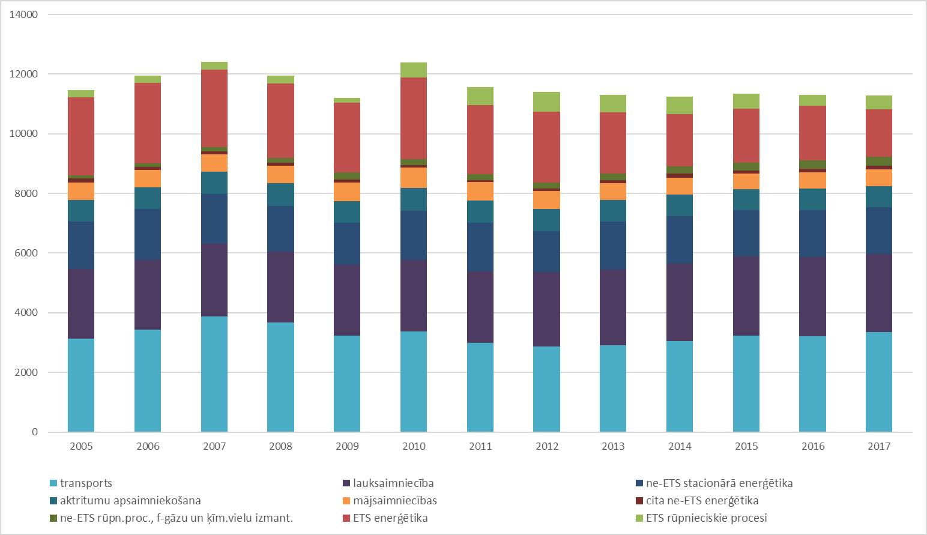
Aktuālā situācija Plāna dimensijās [1] SEG emisijas 2005.-2017.g. (kt)
+7,3% ne-ETS SEG emisijas
-28,1% ES ETS SEG emisijas
+7% transports (36,2% īpatsvars)
+12% lauksaimniecība (28,5% īpatsvars)
-3,5% mājsaimniecības (6,2% īpatsvars)
-1,3% ne-ETS stacionārā enerģētika (17% īpatsvars)
Notes:
Lai gan Latvijas kopējais SEG emisiju apjoms ir stabils un nedaudz samazinās, tomēr tas emisiju apjoms, kuram ir noteikts obligātais mērķis – ne-ETS darbību SEG emisiju apjoms, kopš 2005.gada nepārtraukti palielinās. Nepārtraukts emisiju palielinājums ir novērojams transporta un lauksaimniecības sektoros.
Emisijas no stacionārajām sadedzināšanas iekārtām (enerģētika, rūpniecība un mājsaimniecības) – ir svārstīgs, bet joprojām ir zemākas nekā 2005.gada apjoms. Tomēr arī šīs emisijas pēdējos gados nedaudz palielinās.

Slide 18
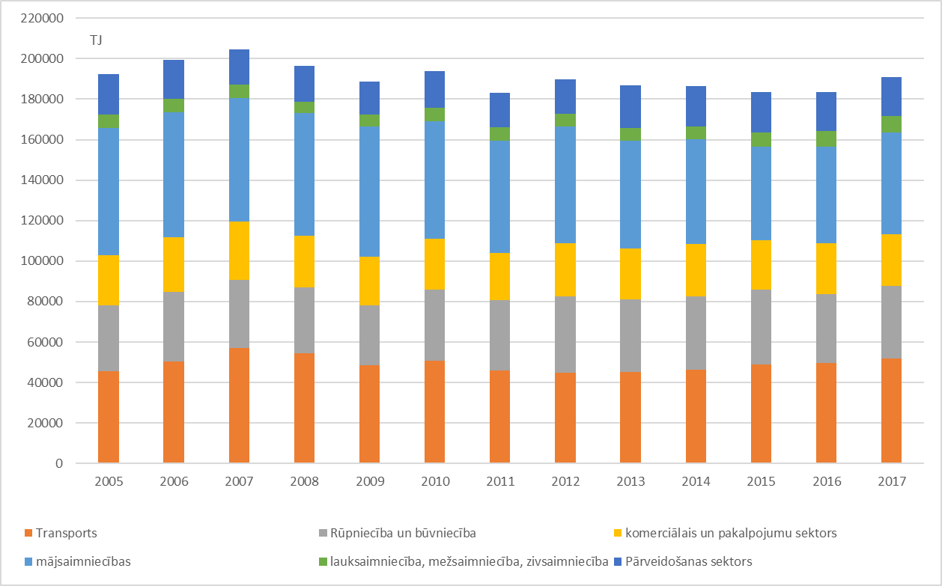
Aktuālā situācija Plāna dimensijās [2] Enerģijas patēriņš 2005.-2017.g. (TJ)
-0,7% primāro energoresursu patēriņš un -0,4% enerģijas galapatēriņš
-20% patēriņš mājsaimniecībās un -3% pārveidošanas sektorā
+28,9% lauksaimniecība (4,8% īpatsvars)
13,6% transports (30,3% īpatsvars)
+11,4% rūpniecība (20,9% īpatsvars)
Notes:
Lai gan Latvijas kopējais SEG emisiju apjoms ir stabils un nedaudz samazinās, tomēr tas emisiju apjoms, kuram ir noteikts obligātais mērķis – ne-ETS darbību SEG emisiju apjoms, kopš 2005.gada nepārtraukti palielinās. Nepārtraukts emisiju palielinājums ir novērojams transporta un lauksaimniecības sektoros.
Emisijas no stacionārajām sadedzināšanas iekārtām (enerģētika, rūpniecība un mājsaimniecības) – ir svārstīgs, bet joprojām ir zemākas nekā 2005.gada apjoms. Tomēr arī šīs emisijas pēdējos gados nedaudz palielinās.

Slide 19
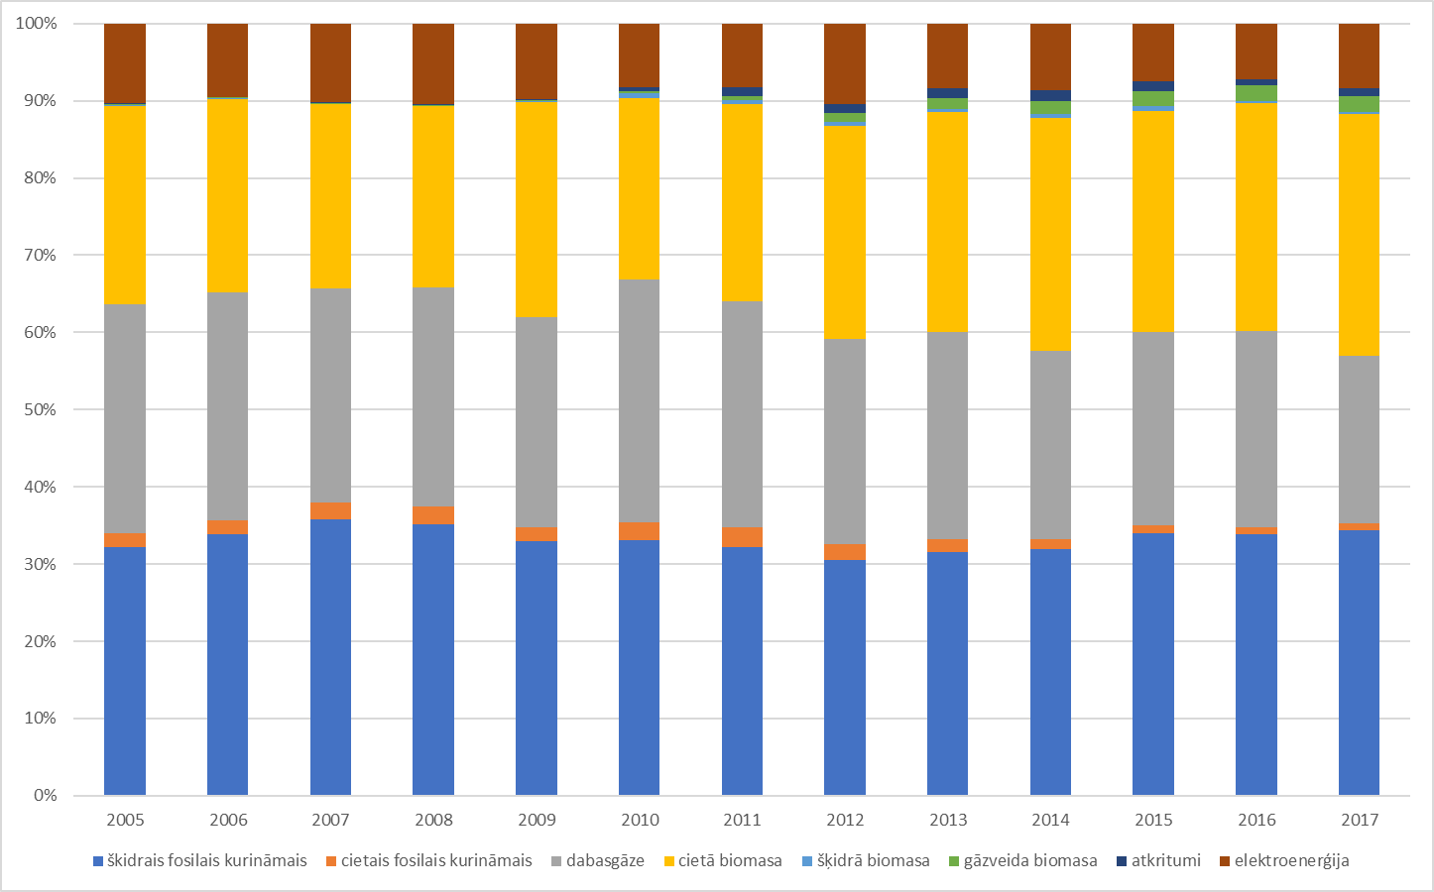
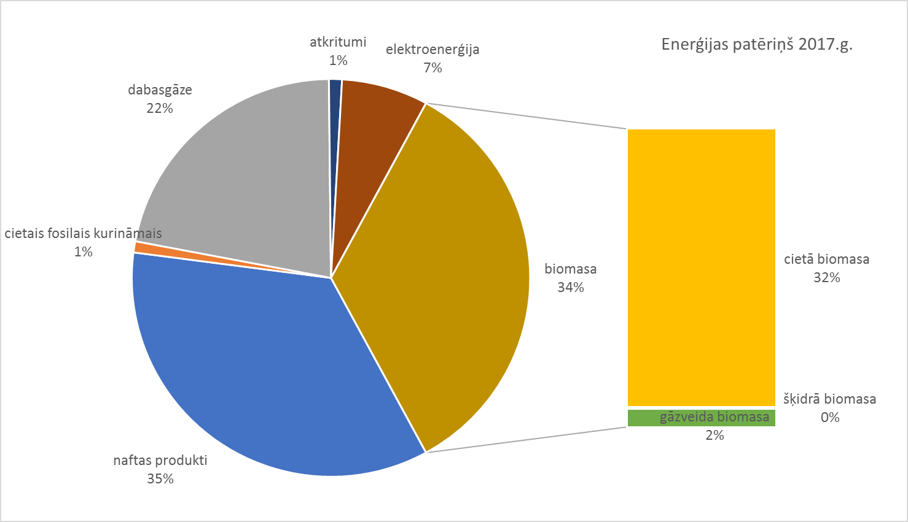
Aktuālā situācija Plāna dimensijās [2] Energoresursu patēriņš 2005.-2017.g. (%)
-49,4% cietā fosilā kurināmā patēriņš un -26,7% dabasgāzes patēriņš
+29% biomasas patēriņš un +6,3% šķidrā fosilā kurināmā patēriņš
10-kārtīgs atkritumu patēriņš
-19% elektroenerģijas patēriņš
Notes:
Lai gan Latvijas kopējais SEG emisiju apjoms ir stabils un nedaudz samazinās, tomēr tas emisiju apjoms, kuram ir noteikts obligātais mērķis – ne-ETS darbību SEG emisiju apjoms, kopš 2005.gada nepārtraukti palielinās. Nepārtraukts emisiju palielinājums ir novērojams transporta un lauksaimniecības sektoros.
Emisijas no stacionārajām sadedzināšanas iekārtām (enerģētika, rūpniecība un mājsaimniecības) – ir svārstīgs, bet joprojām ir zemākas nekā 2005.gada apjoms. Tomēr arī šīs emisijas pēdējos gados nedaudz palielinās.

Slide 20
PROGNOZES

Slide 21
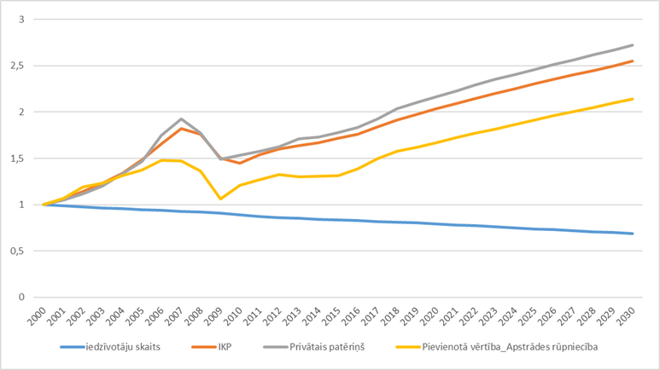
MAKROEKONOMISKĀ PROGNOZE
Makroekonomisko rādītāju tendences 2000.-2030.g. (2000=100)
Notes:
Makroekonomisko rādītāju prognozes ir izstrādātas, balstoties uz konservatīviem pieņēmumiem un izvērtējot ārējās un iekšējās vides riskus.
Galvenais izaugsmes dzinējs ir ienākumi no eksporta un eksporta iespēju paplašināšanās, spēja iekļauties starptautiskās produktu ķēdēs ar augstākas pievienotās vērtības produkciju un vairāk radīt kvalitatīvu gala produkciju. V
Vidējā un ilgtermiņā straujāka attīstība ir sagaidāma nozarēs, kas spēs palielināt produktivitāti, ko ietekmē tehnoloģiskās atpalicības pārvarēšana, ražošanas modernizēšana un investīcijas, ieguldījumi cilvēkkapitālā, pētniecībā un inovācijā u.c. piedāvājuma puses faktori.
Saskaņā ar demogrāfijas prognozēm iedzīvotāju skaits Latvijā vidējā un ilgtermiņā turpinās samazināties, pie tam darbaspējas vecumā iedzīvotāju skaits samazināsies straujāk nekā kopējais iedzīvotāju skaits.

Slide 22
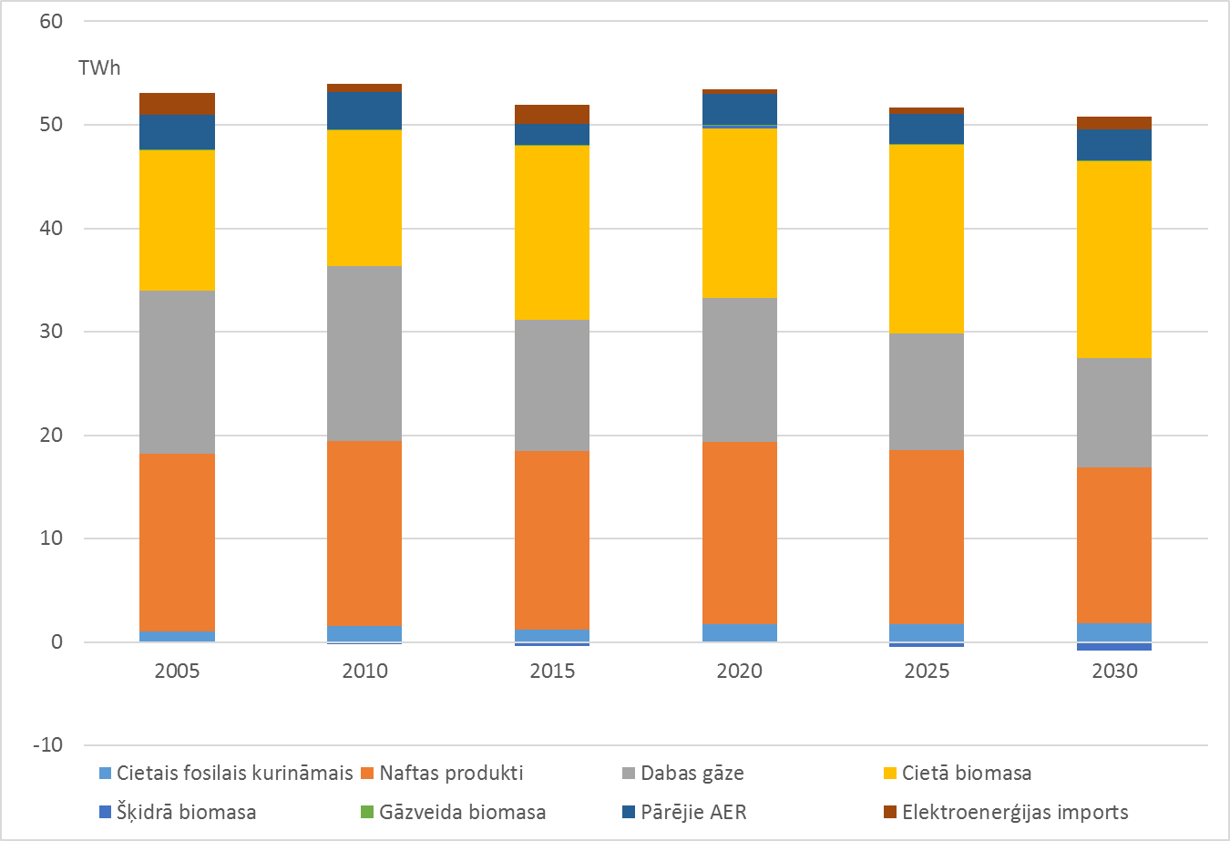
KOPĒJAIS PRIMĀRO ENERGORESURSU PATĒRIŅŠ (bez papildu pasākumiem)
uz 2030.gadu (pret 2015.g.):
Kopējais primāro energoresursu patēriņš – 3% samazinājums
Cietais fosilais kurināmais – 53% palielinājums
AER – 15% palielinājums
Elektroenerģijas imports – 32% samazinājums
Dabasgāze – 17% samazinājums
22

Slide 23
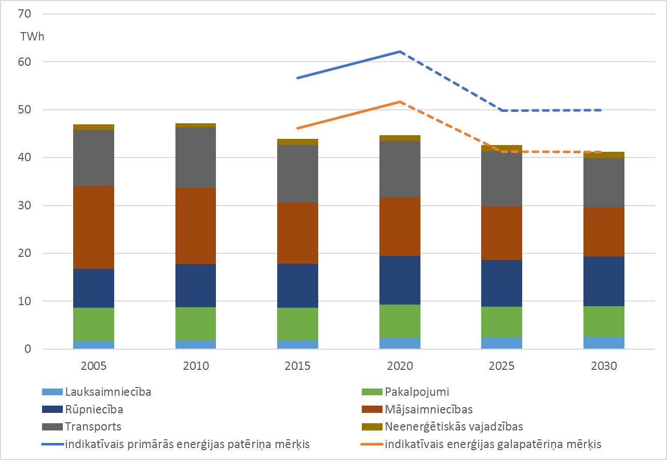
ENERĢIJAS GALAPATĒRIŅŠ (bez papildu pasākumiem)
KOPĒJIE PANĀKTIE IETAUPĪJUMI
NEPIECIEŠAMI KOPĒJIE PANĀKTIE IETAUPĪJUMI
4 TWh
uz 2030.gadu (pret 2015.g.):
Enerģijas galapatēriņš – 7,2% samazinājums
Transportā – 14% samazinājums
Mājsaimniecībās – 24% samazinājums
Lauksaimniecībā, mežsaimniecībā – 40% palielinājums
Rūpniecībā un būvniecībā – 14% palielinājums
19,9 TWh
23
Notes:
Energoefektivitātes dimensijā Latvijas indikatīvais mērķis – enerģijas galapatēriņš, tiks noteikts atbilstoši bāzes scenārijā prognozētajam enerģijas galapatēriņam 2030.gadam – 147,6 PJ, kas ir par 21% zemāks apjoms kā 2020.gada indikatīvais Latvijas mērķis;
Latvijas obligātais mērķis – ikgadējie jaunie enerģijas ietaupījumi un kumulatīvais kopējais ietaupījumu apjoms ir ļoti ambiciozs - 19871 GWh jeb 71,53 PJ periodā. Lai šo mērķi sasniegtu Latvijai katru gadu ir nepieciešams nodrošināt 1,3 PJ jaunus ietaupījumu – 361 GWh
2017.gadā kopējais patēriņš 47 500 GWh

Slide 24
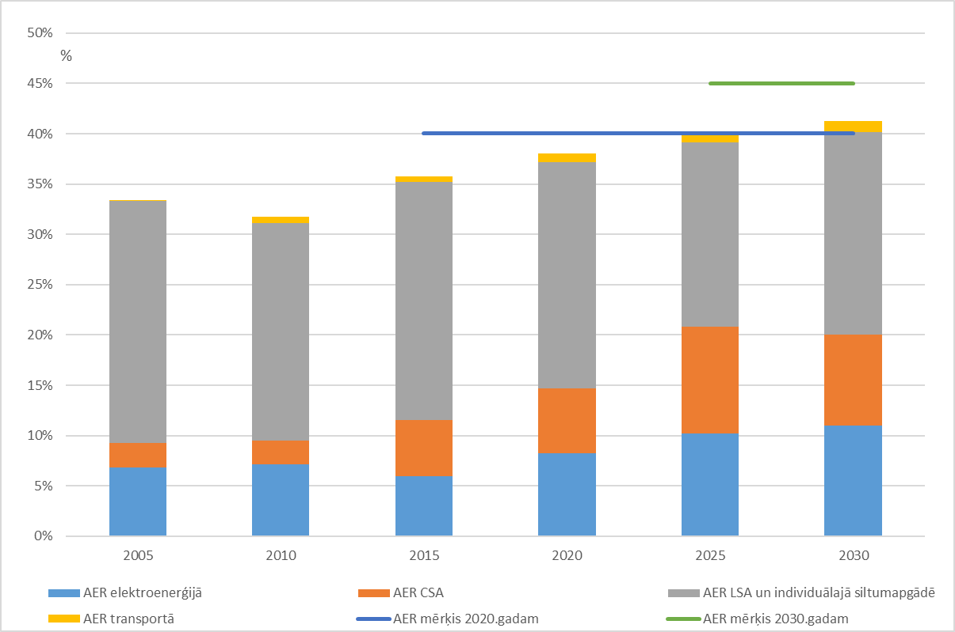
ATJAUNOJAMĀ ENERĢIJA
NEPIECIEŠAMI PAPILDU IEGULDĪJUMI AER ĪPATSVARA PALIELINĀŠANĀ
41,2%
uz 2030.gadu (pret 2015.g.):
Elektroenerģijai un centrālajai siltumapgādei - AER īpatsvara pieaugums
Lokālajai un individuālajai siltumapgādei – AER īpatsvara samazinājums
Transportā - AER īpatsvara nebūtisks pieaugums – BET nepieciešams sasniegt 14% īpatsvaru

Slide 25
PIEDĀVĀTIE PAPILDU PASĀKUMI

Slide 26
PIEDĀVĀTIE PAPILDU PASĀKUMI (1)
Esošo ES fondu atbalsta programmu īstenošana augstākā intensitātē
Rūpniecības nozare
Daudzdzīvokļu mājas un privātmājas
Centralizētā siltumapgāde
Valsts un pašvaldību ēkas
Sabiedriskā transporta infrastruktūra
Elektro-transportlīdzekļu uzlādes infrastruktūra
Papildu aktivitātes
biomasas sadedzināšanas iekārtu un ne-emisiju tehnoloģiju uzstādīšana siltumapgādē
obligātais ne-emisiju tehnoloģiju uzstādīšanas nosacījums finansējuma saņemšanai
pāreja uz zemas temperatūras siltumapgādi un elektroenerģiju kā siltumapgādes resursu
AER tehnoloģiju ieviešana aukstumapgādē
esošās siltumapgādes infrastruktūras pielāgošana aukstumapgādes nodrošināšanai ēkās

Slide 27
PIEDĀVĀTIE PAPILDU PASĀKUMI (2)
vēja parku attīstības veicināšana
elektroenerģijas pašpatēriņa veicināšana
transporta pasākumi pilsētās
publiskie iepirkumi autoparkiem ar noteiktu ne-emisiju vai maz-emisiju auto īpatsvaru
Atbalsta pasākumi
Nodokļu pārskats
akcīzes nodokļa likme fosilajam kurināmajam/ degvielai
nodokļu atlaides AER pašpatēriņa veicināšanai
nodokļu atlaides energoefektivitātes pasākumu ieviesējiem
dabas resursu nodokļa likme par CO₂
transporta ekspluatācijas nodokļa likme
Notes:
CO2 dabas resursu nodokli maksā stacionārās sadedzināšanas iekārtas ar uzstādīto jaudu > 5MW

Slide 28
PIEDĀVĀTIE PAPILDU PASĀKUMI (3)
Pienākumi
biometāna izmantošana elektroenerģijā un siltumapgādē
biodegvielu (tostarp moderno biodegvielu) piejaukums
biometāna ieguve biogāzes stacijās
biometāna izmantošana transportā
energoefektivitātes pienākumu shēmas paplašināšana

Slide 29
Paldies!
NEKP@em.gov.lv pasts@em.gov.lv
Ekonomikas ministrija
Adrese: Brīvības iela 55, Rīga, LV-1519 Tālrunis: +371 6 7013 100 Fakss: +371 6 7280 882 E-pasts: pasts@em.gov.lv
Mājaslapa: www.em.gov.lv
Twitter: @EM_gov_lv, @siltinam
Youtube: http://www.youtube.com/ekonomikasministrija
Facebook: http://www.facebook.com/atbalstsuznemejiem

